Slide 1
Rencontres Woodrise, Genève 30 janvier 2019
Le rôle de l’industrie du bois dans la bio-économie du futur
Michael Gautschi
Directeur Industrie du bois suisse (IBS)

Slide 2
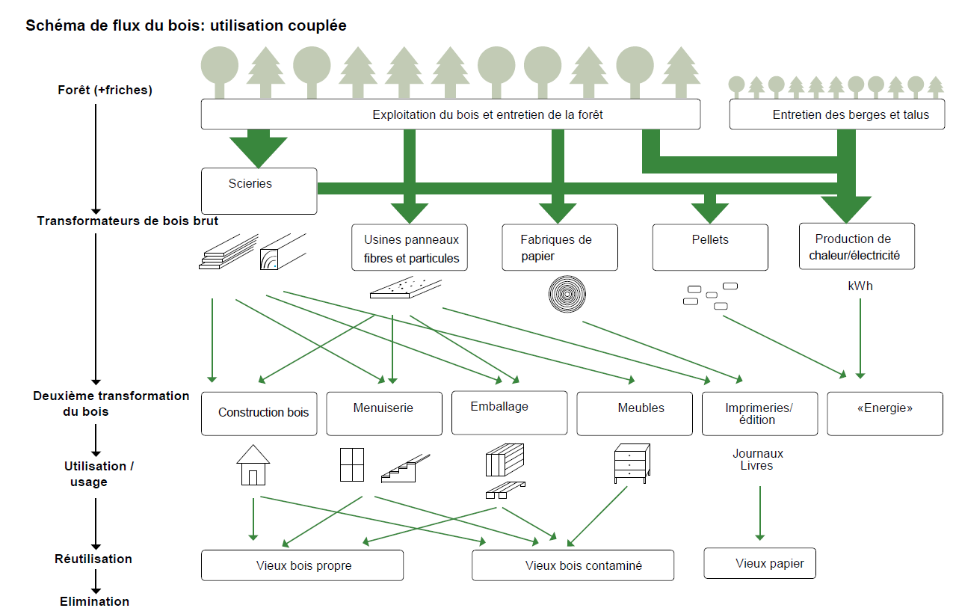
L’industrie du bois aujourd’hui
Industrie du bois = 1ère transformation = transformateurs de bois brut
Notes:
En Suisse, le terme «industrie du bois» recouvre la 1ère transformation. Ce sont les scieries, les raboteries, les usines d’imprégnation, les produis dérivés, les fabriques de papier et les producteurs de pellets.
Nous nous situons entre la forêt et la 2ème transformation qui comprend les charpentiers, menuisiers, etc.

Slide 3
L’industrie du bois aujourd’hui
 | Nombre d‘employés [ETP]
Economie forestière | 5‘238
Scieries, raboteries, usines d‘imprégnation, produits dérivés | 3‘667
Industrie de la cellulose, du papier et du carton | 8‘017
2ème transformation | 70‘468
Total | 87‘390
Source: Annuaire La forêt et le bois, OFEV 2017
Notes:
La 1ère transformation (sans cellulose, papier et carton) offre à peine 3’700 postes de travail à plein temps. Cela correspond environ à 4% de tous les emplois de l’économie forêt/bois en Suisse.

Slide 4
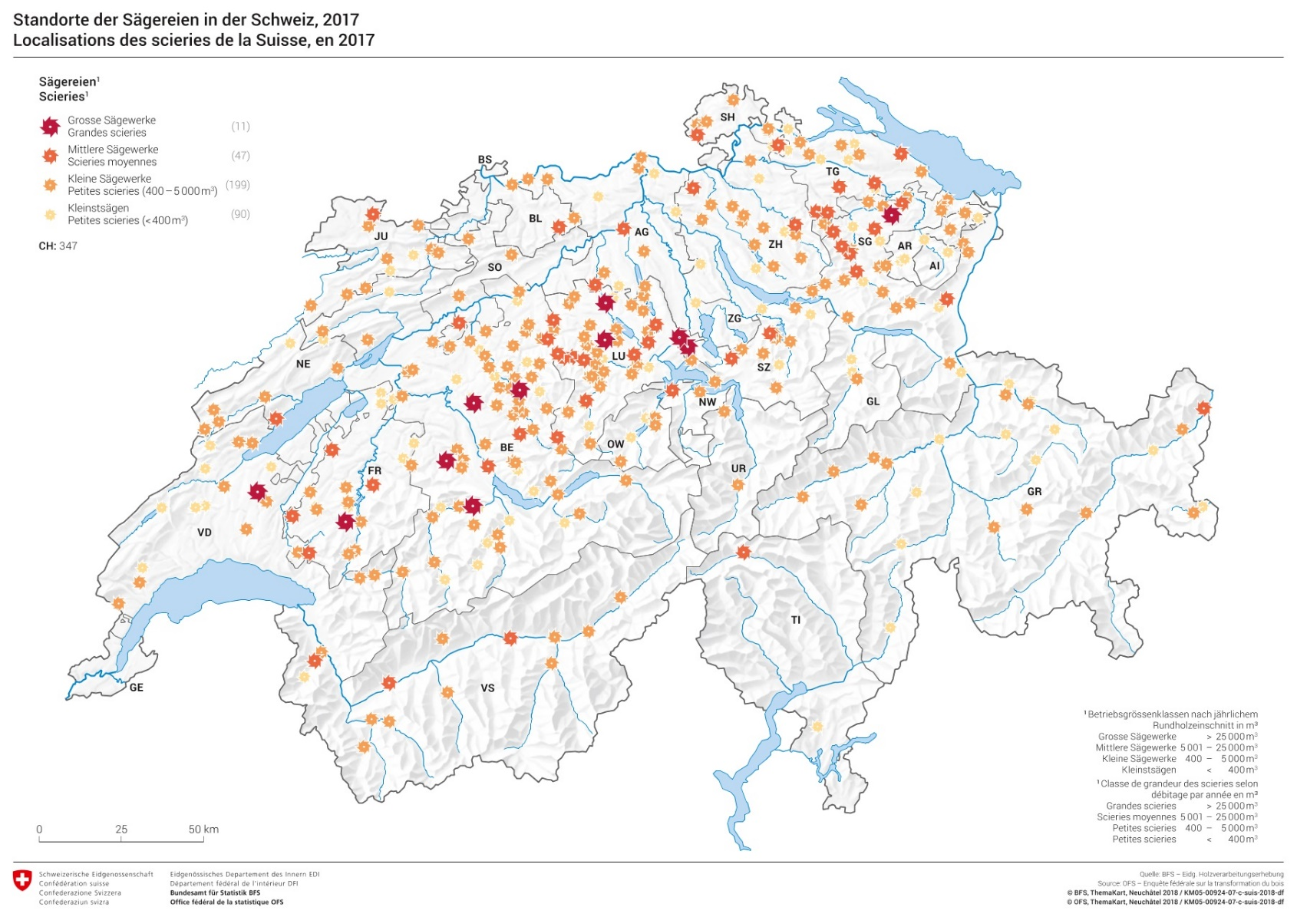
L’industrie du bois aujourd’hui
Notes:
Les 350 petites et grandes scieries sont réparties dans tout le pays. On les trouve fréquemment dans l’Emmental, l’Entlebuch et dans l’Est de la Suisse, donc dans les régions des Préalpes riches en résineux.

Slide 5
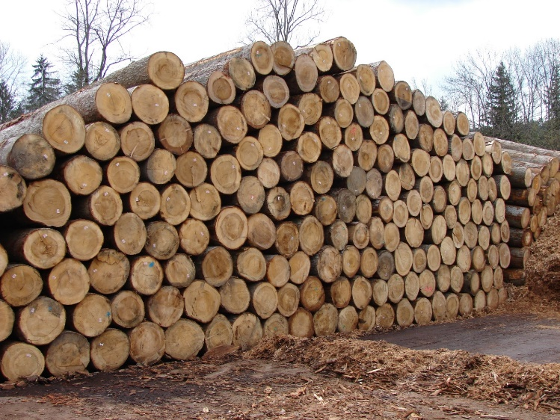
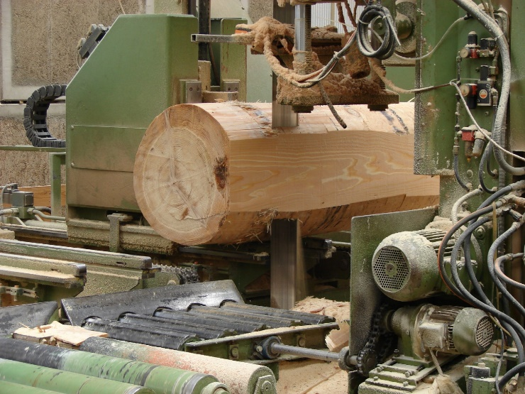
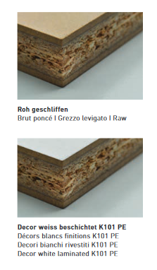
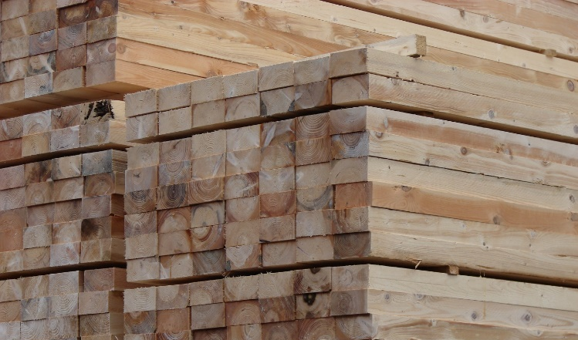
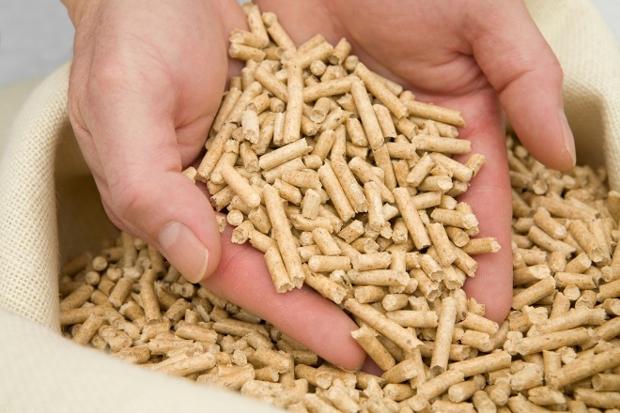
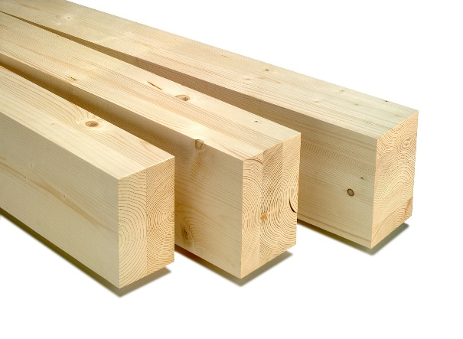
L’industrie du bois aujourd’hui
Bild: Swiss Krono
Bild: Lignum
Notes:
L’industrie du bois produit toujours des sciages classiques tels que planches, carrelets, lattes à tuiles, bois d’emballage. Les produits rabotés ont aussi une longue tradition, ainsi que les panneaux de fibres et panneaux de particules.
La fabrication de produits collés est en augmentation, soit par exemple le bois lamellé collé ou les panneaux en bois massif.
Les sous-produits de la scierie servent de matériaux de base pour les produits dérivés du bois et pour la production d’énergie.

Slide 6
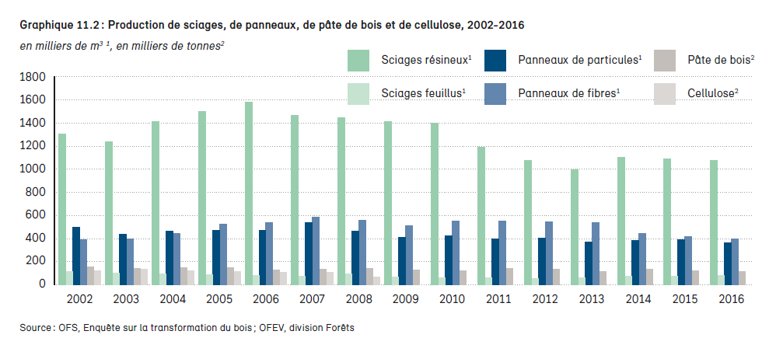
L’industrie du bois aujourd’hui
Notes:
La production suisse de sciages diminue depuis 2006. MAIS: Ces trois dernières années, on constate une stabilisation des sciages.
En 2014, l’usine Pavatex de Fribourg a fermé et on voit le «décrochement» dans la courbe «panneaux de fibre». La fermeture de Pavatex Cham au printemps 2019 a été annoncée il y a quelques jours.
On ne produit plus du tout de cellulose en Suisse depuis la fermeture de Borregaard/Attisholz en 2008.

Slide 7
L’industrie du bois aujourd’hui
Notes:
Le volume de débitage a beaucoup diminué ces derniers 10 ans. Comme mentionné, depuis 2012, le volume reste à peu près stable.
D’ailleurs, les piliers rouges signifient les relèvement officiels par l’Office fédéral de statistique (tous les 5 ans). Les piliers bleues sont les chiffres relevées par nous même en collaborations avec l’OFS.

Slide 8
L’industrie du bois aujourd’hui
Notes:
L’aperçu de l’évolution du nombre des scieries est impressionnant: Le nombre des scieries recule nettement depuis des années, environ -3% par année, ou -44% en 16 ans.

Slide 9
L’industrie du bois aujourd’hui
Notes:
Les petites scieries produisent toujours moins, et les grandes scieries (>25’000 m3) produisent toujours plus.
Aujourd’hui, les 11 grandes scieries en Suisse produisent plus de sciages que le reste des scieries.

Slide 10
L’industrie du bois aujourd’hui
Notes:
Voici la répartition des sous-produits:
45% des sous-produits sont utilisés sous forme d’énergie
45% des sous-produits servent comme matière première pour l’industrie du papier
10% des sous-produits sont destinés à d’autres utilisations non spécifiées

Slide 11
Résumé:
L’industrie du bois suisse évolue dans un environnement international très compétitif
De plus, elle est soumise à un fort changement structurel

Slide 12
…et malgré tout, l’industrie du bois jouera un rôle important à l’avenir.
POURQUOI?

Slide 13
Des signaux positifs pour l’industrie du bois
La politique exige toujours plus de «durabilité» dans tous les domaines (politique de l’énergie, du climat, des transports, des achats, etc.)
→ Le bois fait partie de la solution
La société est déstabilisée et mise sur les valeurs traditionnelles → Le caractère régional, resp. la «swissness» sont tendance
→ Le bois suisse fait partie de la solution

Slide 14
Des signaux positifs pour l’industrie du bois
Source: OES
→ La demande mondiale en sciages augmente, l’Europe livre
Notes:
1ère perspective réjouissante: La demande en sciages est forte depuis des années en Europe, mais aussi en Amérique du Nord et en Asie. La production de sciages augmente en Europe, entre autres en Allemagne, en Autriche, en Scandinavie ainsi que dans les pays Baltes.

Slide 15
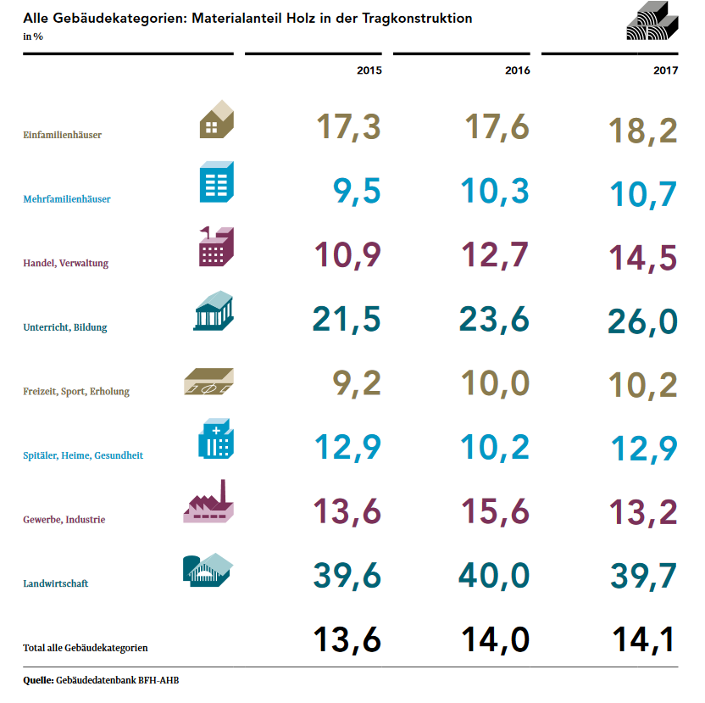
Des signaux positifs pour l’industrie du bois
→ La part de marché du bois dans le parc immobilier suisse augmente dans presque toutes les catégories de bâtiments.
Source: Rapport annuel 2017/18 Holzbau Schweiz
Notes:
2ème perspective réjouissante: En Suisse, la construction en bois progresse. La construction en bois gagne sans cesse des parts de marché dans presque toutes les catégories de bâtiments, au détriment de la brique, de l’acier et du béton.
Malheureusement, le bois de construction est encore trop souvent importé à bon marché de l’étranger. L’industrie du bois suisse essaye de changer cela.

Slide 16
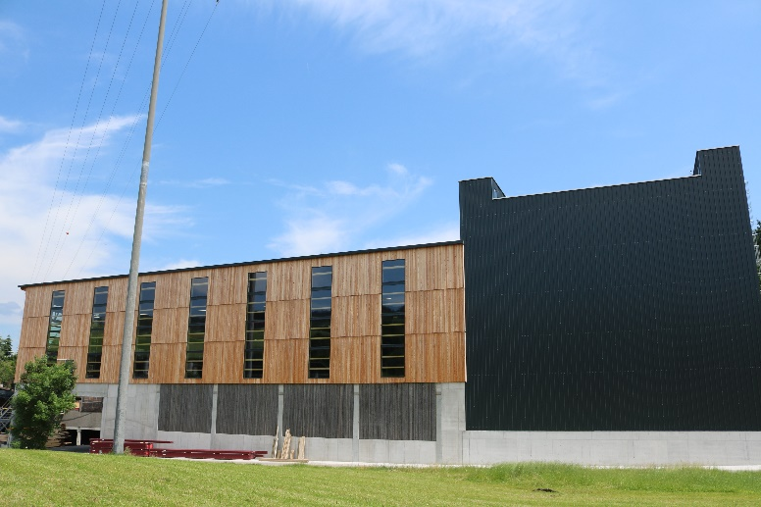
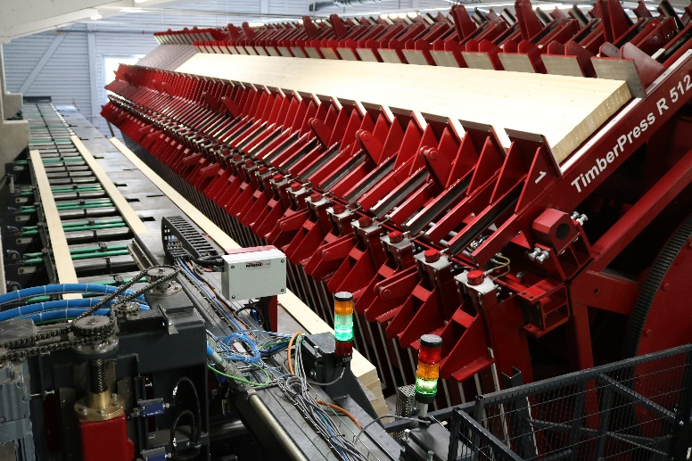
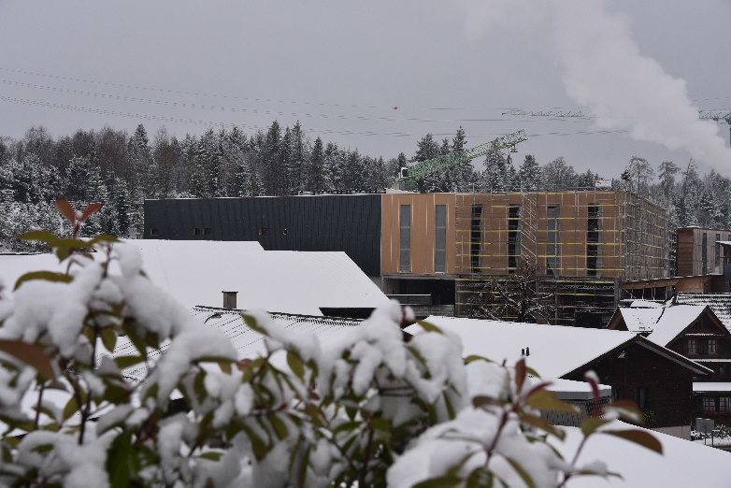
Des signaux positifs pour l’industrie du bois
→ Exemple Schilliger Holz AG:
nouvelle production de bois lamellé collé (CHF 22 Mio.)
nouvelle production et de bois massif contrecollé (CLT) (CHF 40 Mio)
Notes:
3ème perspective réjouissante: L’industrie du bois suisse n’est pas aussi statique que bien des gens le pensent. Il y a des entreprises orientées vers l’avenir, innovantes et qui réussissent très bien. Elles font tout pour développer de nouveaux produits et occuper les vides sur le marché. Toutefois, une entreprise qui connaît la réussite à long terme connaît aussi ses limites et ses risques. Avoir une idée et réaliser une idée, ce n’est pas la même chose.

Slide 17
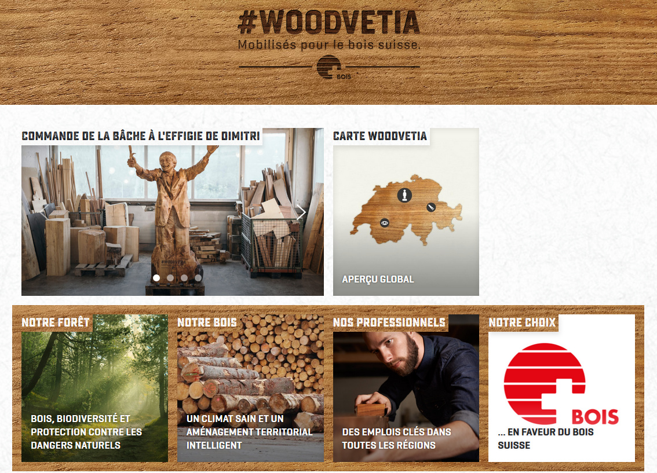
Des signaux positifs pour l’industrie du bois
→ La demande en bois suisse augmente grâce au développement actif du marché.
Notes:
4ème perspective réjouissante: Grâce à la campagne de sensibilisation «Woodvetia», l’économie forestière, l’industrie du bois de Suisse et l’Office fédéral de l’environnement OFEV essaye d’enthousiasmer la population pour l’achat de bois suisse. Nous n’avons pas encore atteint le sommet, mais nous sommes sur la bonne voie. La demande en bois suisse augmente peu à peu!

Slide 18

Où allons-nous?

Slide 19
Où allons-nous?
Matière première
Marchés
Produits
Production en Suisse
Notes:
Matière première: tendance à plus de feuillus, moins de résineux, plus de dégâts dus aux tempêtes provoquées par le changement climatique; plus d’énergie-bois; plus de gros bois; plus de «nouvelles» essences de bois telles que le sapin de douglas.
Marchés: La demande en produits du bois reste +/- forte en Suisse et en Europe. Des économies nationales en croissance telles que par exemple la Chine ont besoin de matière première, mais aussi de produits venant d’Europe.
Produits:
Hausse de la demande en produits de construction normalisés/standardisés et davantage de préfabrication industrielle
Hausse de la demande en éco-matériaux et en éco-énergie
Production industrielle en Suisse: Le prix du terrain reste plus élevé, et les salaires élevés et le franc fort subsisteront.

Slide 20
Conclusions pour l’industrie suisse du bois
Industrie du bois = passer d’un produit naturel à un produit industriel au moyen d’une technologie efficiente; le sciage est une possibilité parmi d’autres.
Stratégie pour la Suisse:
  Approche décentralisée
  Investir dans des installations modernes et flexibles
  Développer des produits (→innovation)
  Combiner des produits et des services
  Renforcer le marketing «bois suisse»
Notes:
Industrie du bois = passer d’un produit naturel à un produit industriel au moyen d’une technologie efficiente; le sciage est une possibilité parmi d’autres.
Stratégie pour l’industrie de bois en Suisse:
Approche décentralisée: Les grands projets «sur de nouveaux sites» ne sont pas l’avenir. Il est plus raisonnable de coupler des installations (év. de petites bio-raffineries) à des scieries existantes.
Investir dans des installations modernes et flexibles pour créer de la valeur ajoutée et valoriser les sous-produits.
Développer des produits en bois suisse de haute valeur (→innovation)
Combiner des produits et des services, comme par ex. l’entreposage (capacité de livraison), le conseil technique, etc.
Renforcer le marketing «bois suisse», en se focalisant sur le marché suisse

Slide 21
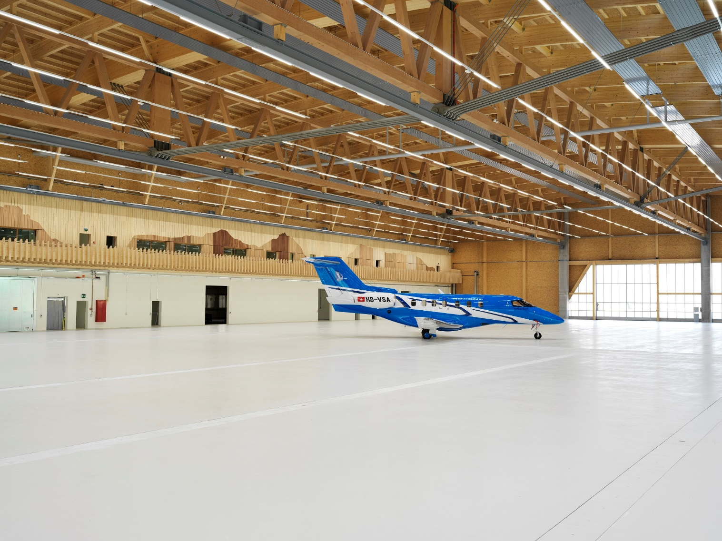


Merci de votre attention!
Strüby Konzept AG // Neue Montagehalle der Pilatus Flugzeugwerke AG, Stans, Schweiz

